Slide 1
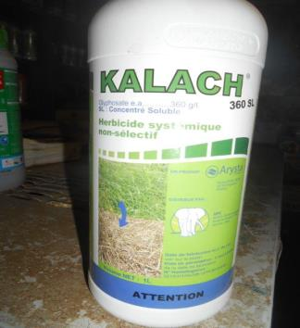
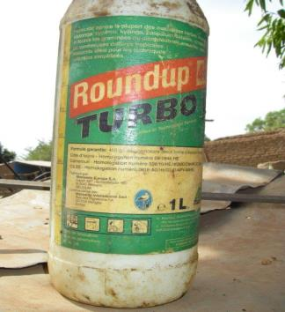
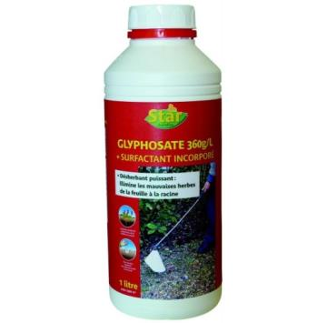
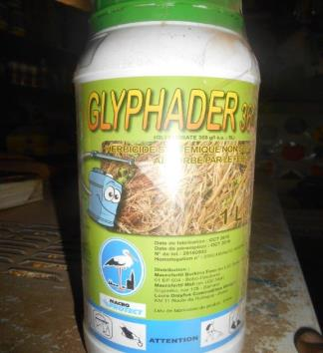
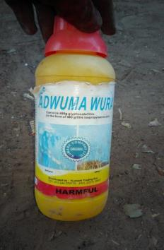
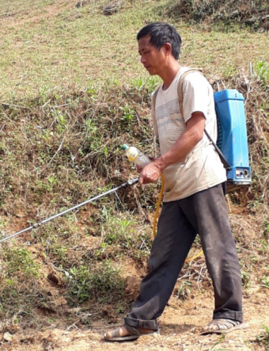
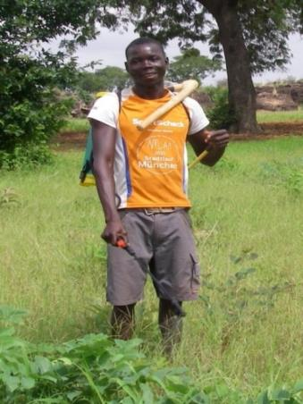
Module 4 : Réduction de l’usage des herbicides

Slide 2
Module 4 : Réduction des herbicides – Objectifs pédagogiques et thèmes
Objectif pédagogique : Être en capacité de proposer des améliorations de la mécanisation agricole afin de permettre aux agricultures familiales de réduire fortement leur usage des herbicides.
Ce module se décompose en 4 thèmes :
Thème 1 : Connaître l’évolution de l’utilisation des herbicides par les paysans de votre région.
Thème 2 : Connaître l’évolution de l’utilisation de la traction animale (TA) dans votre région et identifier les problèmes rencontrés au niveau de l’entretien et du renouvellement des équipements. Cette TA est-elle performante pour le désherbage ?
Thème 3 : Analyser les alternatives à la TA proposées aux paysans par les gouvernements et par d’autres acteurs.
Thème 4 : Identifier et promouvoir des options de mécanisation permettant une réduction de l’usage des herbicides.
Méthode pédagogique suggérée : Pour chacun des thèmes, un constat de la situation sera proposé puis les participants évoqueront les réalités de leur zone d’intervention. Une synthèse sera ensuite esquissée par le groupe.

Slide 3
Module 4 : Réduction des herbicides – Constat global à débattre
Constat global correspondant au thème 1 – Exemple Afrique de l’Ouest
Dans bcp de pays du Sud, depuis le début des années 2000, on observe une forte augmentation de l’utilisation des herbicides (voir graphique de la diapo suivante concernant l’Afrique de l’Ouest = AO).
Dans les zones soudaniennes et guinéennes d’AO, les herbicides représenteraient en volume 62% des pesticides utilisés en 2015 et leur utilisation s’est banalisée (elle est par contre rare dans les zones sahéliennes).
Il s’agit souvent de vieilles matières actives (« tombées dans le domaine public ») dont les prix ont fortement baissé comme l’atrazine, le diuron, le paraquat, l’alachlore, le métolachlore, le glyphosate…
Vu leur forte toxicité, la plupart de ces matières actives sont, depuis le début des années 2000, interdites dans bcp de pays développés dont ceux de l’UE (=> cf. article de Laurence Caramel, Le Monde, 15 novembre 2019 « L’Afrique risque de devenir un déversoir pour des pesticides bannis d’Europe »).

Slide 4
Module 4 : Evolution de l’importation de pesticides en Afrique de l’Ouest (FAOSTAT, 2018) – L’augmentation est surtout imputable aux herbicides

Slide 5
Module 4 : Réduction des herbicides – Constat global à débattre
Constat global correspondant au thème 1 – Ex. Afrique de l’Ouest (suite)
Beaucoup d’herbicides achetés par les paysans (marchés, boutiques locales) ne sont plus homologués par les autorités nationales ou régionales (=> préciser le rôle du Comité Sahélien des Pesticides = CSP).
Certains « co-formulants ou « surfactants » des pesticides vendus en Afrique sont plus toxiques que les matières actives elles-mêmes (cf. la toxicité du « surfactant » POEA contenu dans plusieurs herbicides à base de glyphosate).
Certains herbicides (et d’autres pesticides) peuvent être contrefaits et ne pas contenir les % de matières actives mentionnés sur les étiquettes (cf. diverses études au Niger, au Mali, etc…).
Alors que l’Afrique au Sud du Sahara et d’autres pays en développement accroissent leur utilisation de vieux herbicides très toxiques, l’agriculture biologique croît en France, en Autriche (1/4 des superficies cultivées) et dans bcp de régions du Monde.
Il est donc possible de se passer d’herbicides, du moins si l’on est équipé d’outils performants de désherbage => Voir les dernières diapos de ce module 4.

Slide 6
Module 4 : Réduction des herbicides – Thème 1
Thème 1 : Connaître l’évolution de l’utilisation des herbicides par les paysans de votre région.
La problématique globale résumée dans la diapo 3 est très variable d’une région à l’autre. Aussi, pour adapter la formation, il est souhaitable de débattre avec les participants en partant des questions suivantes (liste indicative) :
Ce qui est mentionné dans la diapo 3 reflète-t-il votre réalité ?
Si une forte progression de l’utilisation des herbicides est observée dans votre région, qu’elles en sont les raisons ?
Sur quelles cultures des herbicides sont fréquemment utilisés et quels sont les noms des produits et les matières actives les plus souvent employées ? (applications avant semis ; après semis et avant levée ; après levée) ?
Que pensent les femmes de l’utilisation de ces herbicides ?
Peuvent-elles toujours pratiquer leurs cultures associées ou la cueillette de certaines plantes comestibles utilisées pour la cuisine ou la pharmacopée ?
Quels sont les impacts de ces herbicides sur les jeunes arbres qui sont dans les parcelles ?
…

Slide 7
Module 4 – Thème 1 : Fort usage d’herbicide au Nord Cameroun
Exemple du Nord Cameroun : L’usage d’herbicides totaux et sélectifs améliore les revenus des agriculteurs et parfois la conservation des sols mais jusqu’à quand ?
Contexte:
L’implantation du coton entre en concurrence avec le semis et le désherbage des cultures vivrières (maïs, sorgho, …).
Préparation et entretien tardif des cultures = ↗enherbement et ↘rendements
attrait des herbicides à la fois pour la SODECOTON et pour les paysans en majorité peu équipés en TA
Forte augmentation superficies herbicidées depuis les années 2000 (baisse des prix de plusieurs herbicides dont le glyphosate, le paraquat, l’atrazine et le diuron).
Les avantages à court terme du « labour chimique » par rapport au travail du sol:
Réduction du temps d’installation des cultures (0,9 j/ha contre 3 à 4 j/ha pour le labour).
Un contrôle des adventices vivaces grâce au mode d’action systémique du glyphosate.
Sur certains types de sols, une limitation des risques d’érosion.
Technique souvent combinée à l’usage d’herbicides sélectifs comme l’atrazine et le diuron et/ou au recours à des outils de traction animale pour le sarclage et le buttage des cultures.
Notes:
Au Nord Cameroun, la SODECOTON a observé que l’installation du coton entre en concurrence avec le semis et le désherbage des cultures vivrières (maïs, sorgho, …).
Vu le manque d’équipement de TA de la majorité des paysans, les opérations de préparation et d’entretien des cultures sont tardives et l’enherbement peut affecter les rendements. Ceci explique l’attrait des herbicides à la fois pour la SODECOTON et pour les paysans.
Depuis la baisse des prix liée à l’entrée dans le domaine public de plusieurs herbicides dont le glyphosate, le paraquat, l’atrazine et le diuron, les superficies herbicidées ont augmenté (actuellement qq dizaines de milliers d’hectares).
L’itinéraire le plus fréquent est un « labour chimique » (une application de glyphosate se substituant au labour) puis un semis direct dans les herbes mortes.
Cette technique présente à court terme des avantages économiques indéniables :
Une réduction du temps d’installation des cultures par rapport à la pratique du labour, ce qui permet d’améliorer la productivité du travail (0,9 j/ha contre 3 à 4 j/ha pour le labour).
Un contrôle des adventices vivaces grâce au mode d’action systémique du glyphosate (leur élimination nécessiterait un travail du sol profond et/ou des sarclages répétés).
Sur certains types de sols, une limitation des risques d’érosion.
Cette technique est svt combinée à l’usage d’herbicides sélectifs comme l’atrazine et le diuron et/ou au recours à des outils de traction animale pour le sarclage et le buttage des cultures.

Slide 8
Module 4 : Thème 1 : Fort usage des herbicides au Nord Cameroun (suite)
Pourquoi les paysans du Nord Cameroun utilisent-ils autant d’herbicides ?
herbicides = « bœufs des pauvres » → implantation à temps et cultiver de plus grandes superficies.
Coût/ha du traitement herbicide inférieur à la location d’un attelage (≈1 tiers du coût).
La majorité des agriculteurs seraient conscients des risques liés à l’utilisation des herbicides (Enquêtes - Olina Bassala et al., 2010 et 2015),
Ils connaissent leur nocivité pour les humains.
Ils mentionnent également leur nocivité pour les ruminants lorsque ceux-ci broutent les parcelles fraichement herbicidées (lien avec la vaine pâture).
Ils mentionnent leur impact négatif sur la fertilité et la flore des parcelles (« les herbicides appauvrissent les sols, les rendent sableux, et il apparaît des herbes résistantes»).
Les considérations socio-économiques liées à la survie à court terme des ruraux l'emporteraient donc sur leur prise en compte des risques mentionnés ci-dessus.
=> Qu’en pensez-vous ?
Notes:
Pourquoi les paysans du Nord Cameroun utilisent-ils autant d’herbicides ?
Les agriculteurs peu équipés en traction animale (ce qui est fréquent au Nord Cameroun), mentionnent que ces herbicides sont les « bœufs des pauvres » car ils leur permettent de faire les travaux à temps et de cultiver de plus grandes superficies.
Vu le faible coût des matières actives génériques, leur emploi coûte beaucoup moins cher à l’ha que la location d’un attelage (probablement le tiers du coût, ce qui est très important pour ceux qui n’ont pas de chaîne complète de traction animale).
Toutefois, selon plusieurs enquêtes (Olina Bassala et al., 2010 et 2015), la grande majorité des agriculteurs seraient conscients des risques liés à l’utilisation des herbicides :
Ils connaissent leur nocivité pour les humains.
Ils mentionnent également leur nocivité pour les ruminants lorsque ceux-ci broutent les parcelles fraichement herbicidées (lien avec la vaine pâture).
Ils sont nombreux à mentionner leur impact négatif sur la fertilité et la flore des parcelles (« les herbicides appauvrissent les sols, les rendent sableux, et il apparaît des mauvaises herbes résistantes comme Bulbostylis sp., Cyperus rotundus, Commelina forskalaei »).

Slide 9
Réduction des herbicides – Thème 2 Situation de la TA dans l’AO – Rappels
Thème 2 : Connaître l’évolution de l’utilisation de la traction animale dans votre région et identifier les problèmes rencontrés au niveau de l’entretien et du renouvellement des équipements de TA. Cette TA est-elle performante pour le désherbage ?
Rappels :
Dans les années 1960-90, sous l’impulsion de programmes gouvernementaux souvent appuyés par des aides externes et certaines filières (filières arachide et coton par exemple), la traction animale (TA) a connu un grand essor. En Afrique sub-Saharienne, elle est devenue dominante dans beaucoup de zones sahéliennes et soudaniennes.
Sous l’impulsion de novateurs dont Jean Nolle, des outils de TA comme la Houe sine, l’Ariana, le Multiculteur, etc. ont été largement diffusés en Afrique au Sud du Sahara. Lorsque l’inter-rang ne varie pas trop, ces outils permettent un binage des cultures entre les rangs.
Dès les années 80 ou 90, du fait du désengagement des Etats, ces appuis à la traction animale ont diminué et beaucoup d’agriculteurs familiaux ne disposent aujourd’hui que des équipements de TA dont disposaient déjà leurs grands-parents.
En conséquence, la productivité du travail obtenue avec ces outils stagne. En matière de désherbage, elle est souvent inférieure de moitié à celle du même travailleur équipé d’un pulvérisateur à dos. Il est ainsi nettement plus rapide de faire une application d’herbicide total que de réaliser un ou plusieurs passages en TA avant semis.

Slide 10
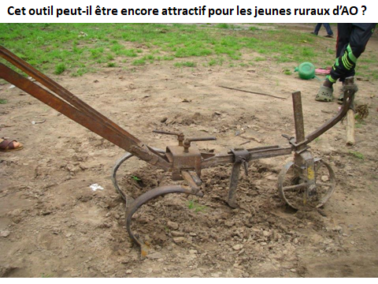
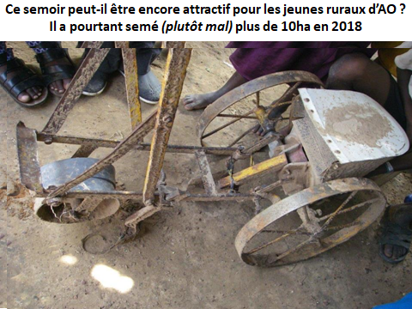
Module 4 : Réduction des herbicides – Etat souvent déplorable des outils de TA
Ces 2 photos proviennent de Kita au Mali
(outil à dents pour sarcler et semoir monorang)
L’état des outils de TA est-elle comparable
dans votre village ou petite région ?
Les questions suggérées dans la diapo
suivante permettront d’animer le débat.

Slide 11
Module 4 : Réduction des herbicides – Thème 2 – Etat de la TA : Débat
Suite à cette brève présentation de la situation globale de la TA :
Ce qui est mentionné dans les diapos précédentes reflète-t-il votre réalité ?
Quels sont les animaux et les outils de TA les plus fréquemment utilisés chez vous ?
Quel est la nature et l’état des équipements de binage des cultures ?
Quelles sont vos principales difficultés pour l’entretien de ces équipements de TA et l’acquisition des pièces de rechange ?
Quelles sont les principales difficultés pour l’entretien des animaux utilisés pour la TA ?
Les femmes ont-elles accès aux équipements de TA pour le travail de leurs champs ? Si oui, cet accès leur permet-il de réaliser leurs travaux à temps ?
Quels équipements de TA seraient les plus motivants pour retenir à la terre les jeunes ruraux ?
Quelles seraient au final vos souhaits en matière d’équipements de traction animale ?
NB : les 2 dernières questions sont importantes. On constate en effet que, dans beaucoup de zones rurales, de nombreux jeunes délaissent les activités agricoles et préfèrent l’orpaillage ou des migrations vers les villes ou même vers l’extérieur du pays. Or, sans un nombre suffisant de jeunes ruraux motivés, le futur de l’agriculture est compromis.

Slide 12
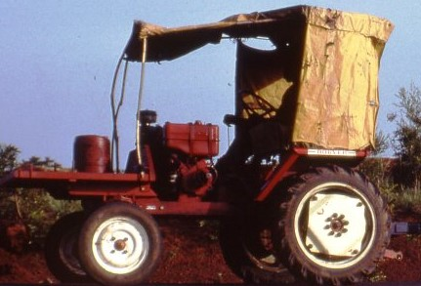
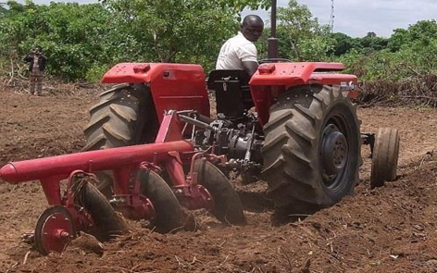
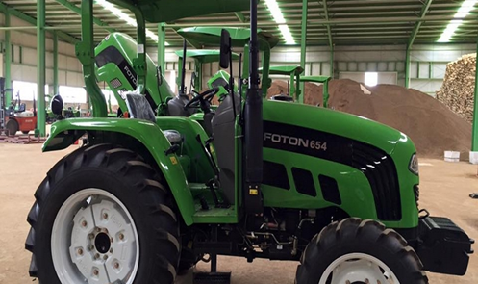
Module 4 : Réduction des herbicides – Thème 3 – Motorisation du travail du sol
Le développement du travail du sol motorisé est une réalité incontournable dans bcp de zones agricoles situées entre les tropiques.
Les photos ci-dessous concernent principalement les zones soudaniennes d’AO. Les tracteurs ont été introduits par :
Les filières coton (cf. photo ci-dessous à gauche d’un tracteur Bouyer monocylindre-1990).
Certaines AFDI (vieux mais solides tracteurs venant de France - années 2000).
Diverses coopérations (dont DDC suisse au Bénin).
Ces dernières années, plusieurs gouvernements d’AO ont promu des tracteurs chinois et indiens subventionnés.
Ces tracteurs sont presque toujours équipés d’outils à disque et parfois de remorque. Ils sont gérés individuellement (plus de 30.000 au Nigéria) et parfois en CUMA (Nord Bénin).
Les bilans de l’utilisation des tracteurs semblent contrastés sur les plans agroécologiques, sociaux et économiques. => Qu’en pensez-vous ?

Slide 13
Module 4 : Réduction des herbicides - Point de vue des auteurs sur les tracteurs en AO
Point de vue des auteurs
Souvent réalisée par des chauffeurs peu formés, l’utilisation des tracteurs avec des outils à disques peut entraîner les problèmes écologiques suivants :
Risque d’accroissement de l’érosion compte tenu de l’effet « pulvérisation » et émiettement du sol du aux disques, risque accru par l’abattage des arbres et l’essouchage des parcelles réalisés au préalable pour faciliter le passage du tracteur.
Dans les parcelles de cultures annuelles des zones soudano-sahéliennes d’Afrique, impact négatif de la motorisation sur le renouvellement des arbres utiles (Un chauffeur pressé ne verra pas les très jeunes arbres, par exemple les karités et nérés dont la non-régénération est actuellement un vrai problème et il les détruira irrémédiablement).
Destruction par les disques des racines des arbres et arbustes, lesquelles facilitent la récupération de la fertilité des sols lorsque les parcelles cultivées retournent en jachère.
Vu l’absence d’outils de semis et de binage multirangs utilisables en TA ou avec tracteurs (voir diapo suivante), les paysans « motorisés » cultivant de grandes superficies ont svt recours aux herbicides.
Cette utilisation des tracteurs entraine aussi des impacts sociaux inquiétants comme :
1) L’agrandissement des superficies cultivées par ceux qui possèdent les tracteurs avec, en parallèle, le recours au travail salarié pour les autres tâches (=> Patronalisation de l’agriculture).
2) La diminution des revenus des femmes si des arbres tels les karités et nérés sont détruits.
3) La déforestation entraîne un accroissement du temps de recherche du bois de chauffe.

Slide 14
Thème 4 : Identifier et promouvoir des alternatives aux herbicides dangereux et des options de mécanisation permettant une significative réduction de l’usage des herbicides - B

Slide 15
Module 4 – Thème 4 – Alternatives
Que faire pour réduire l’utilisation des herbicides dans le Nord Cameroun ?
Réduction de l’usage des herbicides ne pourra se faire que par pallier, dans une logique de transition : → Recherche de Compromis, en particulier entre les enjeux de conservation des sols et les impacts négatifs sur la santé humaine et la réduction de la biodiversité :
Mieux signaler et documenter les risques liés à la généralisation d’herbicides:
  accidents et problèmes de santé chronique
  pollution des eaux par des résidus d’herbicides
  Impact sur la flore et biodiversité en général (résistances, régénération arborée, etc.)
Proposer aux agriculteurs des matières actives nettement moins toxiques et les inciter à être plus attentifs aux mentions de danger figurant sur les étiquettes des produits commerciaux à base de glyphosate (attention aux co-formulants !).
Aider financièrement les agriculteurs à acquérir des équipements de culture attelée (sarcleuses et corps-butteurs) permettant la réduction de l’usage des herbicides spécifiques (cf. diapos suivantes).
Promouvoir des systèmes avec des plantes de couverture (mucuna, niébé fourrager rampant par exemple) plus facilement maitrisables avec peu ou pas d’herbicide, à condition de favoriser parallèlement la sécurisation foncière et la gestion des terroirs permettant une régulation des droits de vaine pâture pour les agro-éleveurs.
Notes:
Dans le contexte du Nord Cameroun résumée dans les diapos 7 et 8, la réduction de l’usage des herbicides ne pourra se faire que par pallier, dans une logique de transition et en recherchant des compromis, en particulier entre les enjeux de conservation des sols et les impacts négatifs sur la santé humaine et la réduction de la biodiversité :
Signaler les accidents et problèmes de santé chronique et mieux documenter les problèmes de pollution des eaux par diffusion de résidus d’herbicides afin d’amener les agriculteurs à mieux prendre en compte les risques liés à la généralisation d’herbicides qui, vu leur forte toxicité, ne sont plus autorisés dans la majorité des pays développés.
Proposer aux agriculteurs des matières actives nettement moins toxiques et les inciter à être plus attentifs aux mentions de danger figurant sur les étiquettes des produits commerciaux à base de glyphosate (attention aux co-formulants !).
Aider financièrement les agriculteurs à acquérir des équipements de culture attelée (sarcleuses et corps-butteurs) permettant la réduction de l’usage des herbicides spécifiques (cf. diapos suivantes).
Promouvoir des systèmes avec des plantes de couverture (mucuna, niébé fourrager rampant par exemple) plus facilement maitrisables avec peu ou pas d’herbicide, à condition de favoriser parallèlement la sécurisation foncière et la gestion des terroirs permettant une régulation des droits de vaine pâture pour les agro-éleveurs.

Slide 16
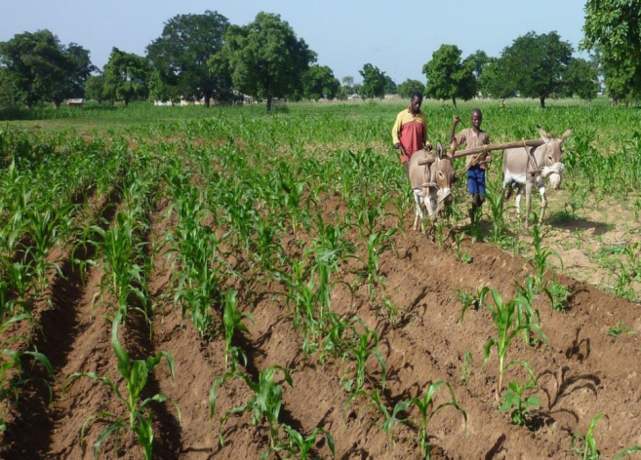
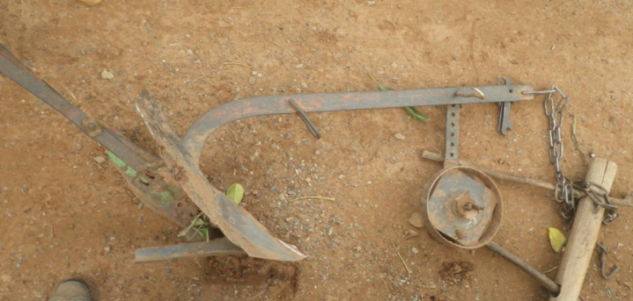
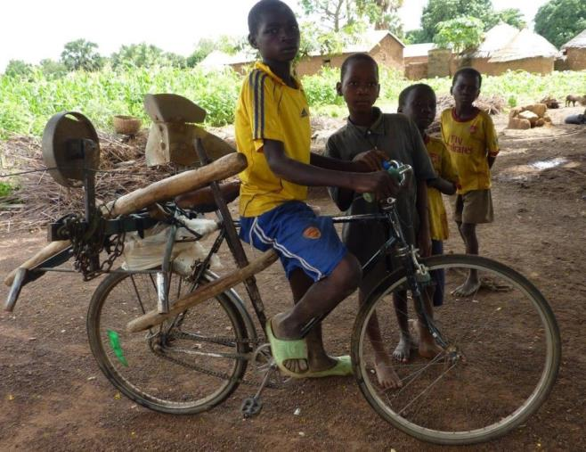
Thème 4 – Alternatives (suite) : Les paysans du Nord Togo utilisent rarement des herbicides sélectifs mais ils utilisent deux fois par an le corps-butteur
Le corps-butteur permet de casser le billon de l’année précédente et de construire de nouveaux billons sur lesquels le semis est effectué. Ensuite, un à deux sarclo-buttages permettent de gérer assez bien les adventices et de se passer d’herbicides sélectifs. Selon le sol, les ânes ou les bœufs sont utilisés.
Utilisé en courbes de niveaux, il limite l’érosion.
Les forgerons locaux du Nord Togo savent fabriquer des corps-butteurs faciles à transporter et peu coûteux.
Toutefois, cet outil travaille parfois trop profondément et il dilue alors la matière organique et induit sa trop rapide dégradation.
La gestion de la roue de terrage est essentielle pour gérer la profondeur de travail.

Slide 17
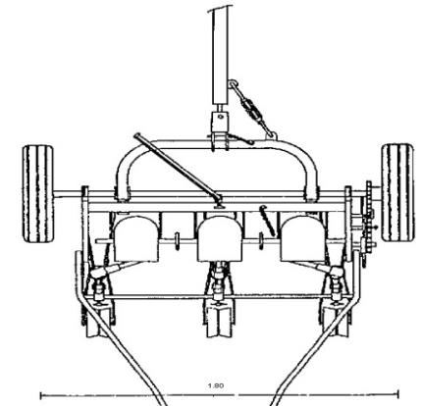
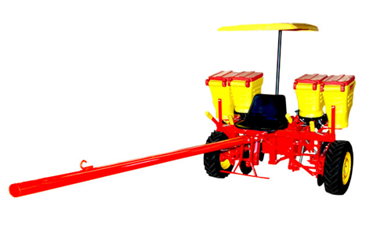
Thème 4 : Alternatives : Promouvoir un binage mécanique plus performant
L’utilisation de semoir multirangs couplée avec des équipements de binage ayant les mêmes écartements permet de détruire les adventices avec une productivité du travail satisfaisante pouvant être compétitive avec l’application d’herbicides.
C’est la principale alternative mise en œuvre dans le Monde par les agriculteurs biologiques et par ceux qui souhaitent de passer d’herbicides (que ce soit de producteurs de céréales, de légumineuses, de vigne ou de maraîchage).
Des équipements de binage mécanique en TA sont utilisés au Brésil par des petits paysans (cf. photo de droite, semoir fitarelli) et il y a qq années au Sénégal (schéma de gauche représentant un polyculteur équipé de 3 rangs pour l’arachide).

Slide 18
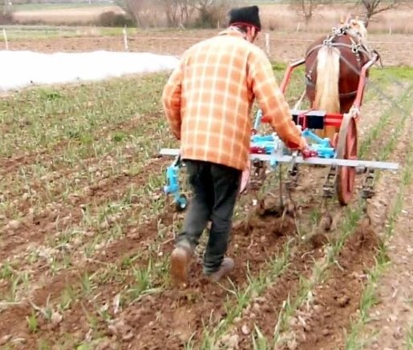
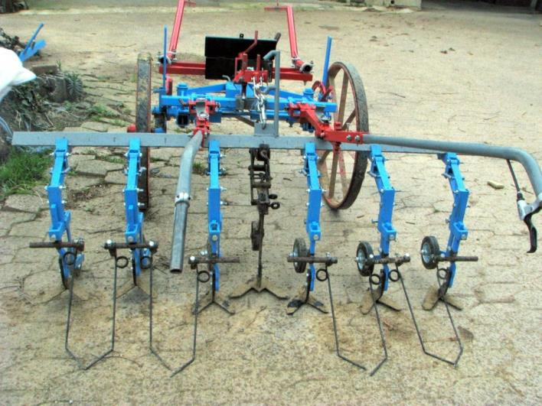
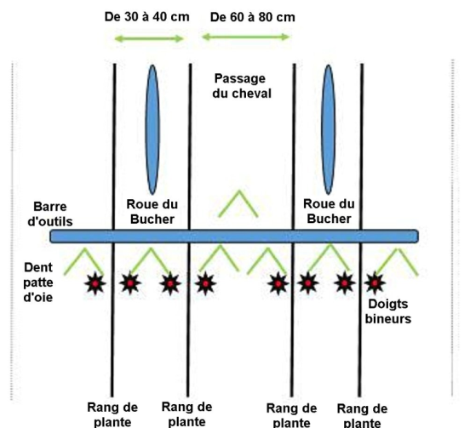
Module 4 : - Thème 4 : Alternatives : Importance du binage mécanique (suite)
Source http://hippotese.free.fr/blog/index.php/post/2016/05/11/Binage-multirangs-de-precision-avec-le-NeoBucher
Pourquoi faut-il des inter-rangs constants ?
Binage d’une parcelle d’ail avec un NeoBucher
On note que la distance entre rangs est constante
et qu’un espace plus large a été laissé pour le passage
du cheval. Le travail de plantation a donc été très précis.
Cet équipement est assez simple et facile à régler.
Il permet de biner 4 rangs à la fois !
=> Il n’est alors plus nécessaire d’utiliser des herbicides.

Slide 19
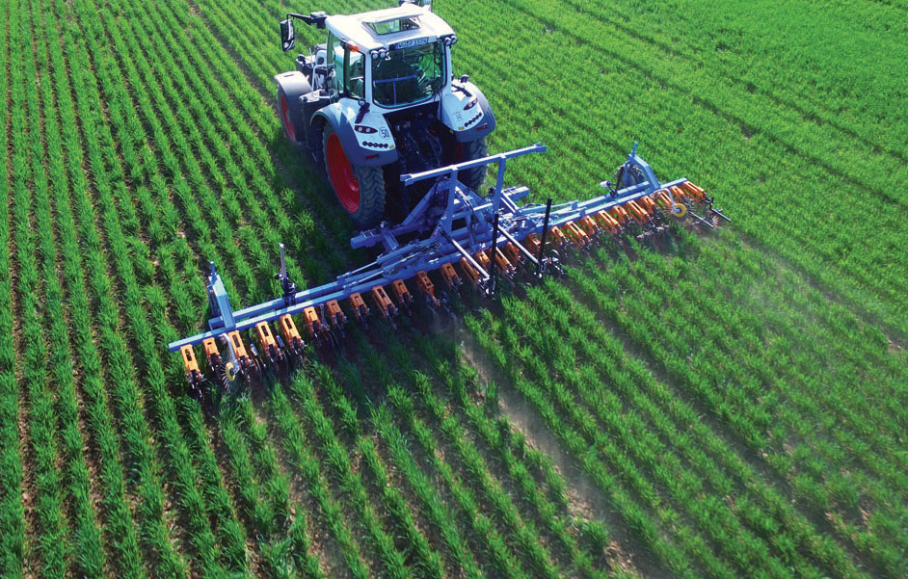
Thème 4 : Réduction des herbicides dans l’UE : Désherbage du blé avec une bineuse moderne
Cette bineuse guidée au laser permet de biner 26 rangs de blé qui ont été semés par un semoir aussi doté de 26 bottes de semis ayant un écartement constant (sauf pour
les passages de roue du tracteur). Les herbicides ne sont donc pas une fatalité !
Toutefois, l’acquisition de tels équipements nécessite des appuis des Etats (crédits bonifiés).

Slide 20
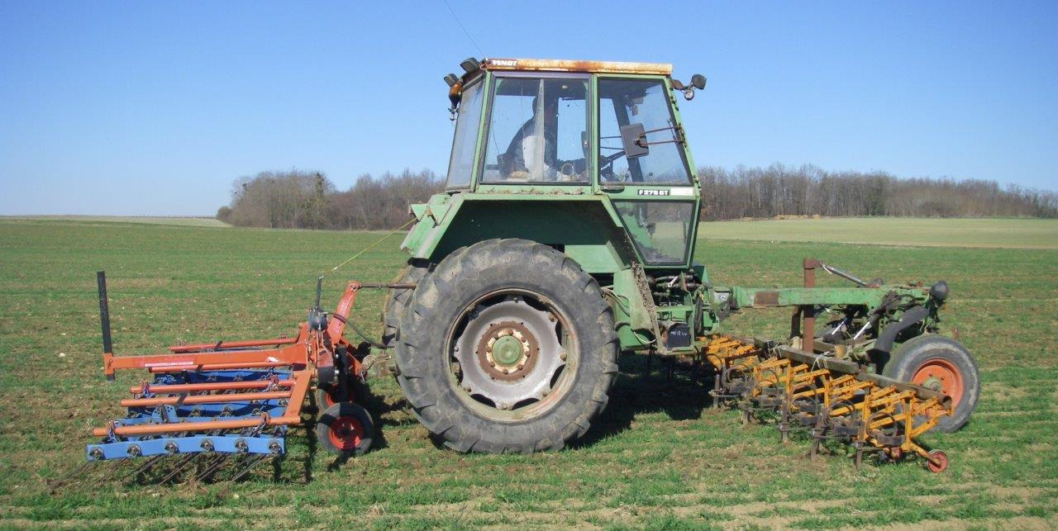
Thème 4 : Réduction des herbicides dans l’UE : Désherbage de l’orge avec 2 outils (ferme de J.F. Haulon et V. Beauval située en Anjou) – NB : Le tracteur a 30 ans
La bineuse guidée à l’œil est située entre les roues du tracteur. Elle permet de biner finement 16 rangs de blé, d’orge ou 12 rangs de lentilles (ou 6 rangs de maïs ou de tournesol) qui ont été semés par un semoir ayant le même inter-rang. La herse étrille de 4,20 m de large complète le travail de la bineuse.
Les herbicides ne sont donc pas une fatalité !

Slide 21
Module 4 : Réduction des herbicides : Mettre en œuvre des alternatives avec un soutien fort des Etats et des organismes de développement (source du schéma Havard et Side, 2013)
Il manque dans ce schéma un accès à des crédits adaptés pour l'acquisition de matériel agricole
comme par exemple des prêts sur 4 ans ayant un taux d’intérêt peu supérieur à l’inflation.

